Slide 1

Chào mừng thầy cô và các em
đến với môn Tiếng Việt

Slide 2
Tiết 4
Luyện từ và câu

Slide 3
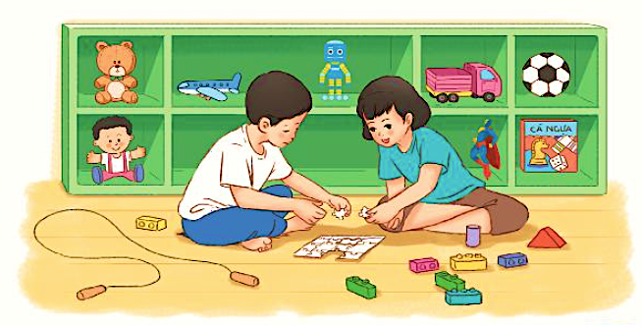
1. Tìm từ ngữ gọi tên các đồ chơi có trong bức tranh dưới đây.
gấu bông,
búp bê,
máy bay,
rô-bot,
bóng,
ô tô,
cờ cá ngựa ,
dây nhảy, lê- gô,bộ xếp hình, ….

Slide 4
2. Sắp xếp từ ngữ thành câu và viết vào vở.
a) rất, mềm mại, chú gấu bông.
→ Chú gấu bông rất mềm mại.
b) sặc sỡ, có nhiều màu sắc, đồ chơi lê-gô.
→ Đồ chơi lê- gô có nhiều màu sắc sặc sỡ.
c) xinh xắn, bạn búp bê, và dễ thương.
→ Bạn búp bê xinh xắn và dễ thương.

Slide 5


Trò chơi Tưới hoa

Slide 6





Mình tưới chậu hoa nào đây?

Slide 7
Sắp xếp thành câu “ Cây bàng, giữa sân, đứng, sừng sững”
Cây bàng đứng sừng sững giữa sân
BT Truc

Slide 8
Sắp xếp thành câu: “ lanh lợi, bắt, con mèo con, chuột, đang”
Con mèo con lanh lợi đang bắt chuột
BT Truc

Slide 9
Sắp xếp: “được, điều khiển, Con rô- bốt, từ xa”
Con rô- bốt được điều khiển từ xa
BT Truc

Slide 10
Sắp xếp: “Gấu bông, xinh xắn, được, kệ, trên, đặt”
Gấu bông xin xắn được đặt trên kệ
BT Truc

Slide 11











3. Đặt một câu nêu đặc điểm của một đồ chơi .
Notes:
Bài giảng thiết kế bởi: Hương Thảo - tranthao121006@gmail.com
11

